Slide 1

Extracto Plan de Seguridad Para Eventos Masivos
Colegio Extremadura

Slide 2
1.- Zonas de Seguridad:
ZONA 1 Patio Central: Diríjase a ZONA 1 si usted está en salas, biblioteca, auditorio, informática, laboratorio de ciencias; oficinas cercanas al patio central.
ZONA 2 Zona Multiespacio : Diríjase a ZONA 2 si usted está en gimnasio techado, camarines, baños del sector, atención de apoderados, soporte informático, oficinas coordinaciones, secretarías.
ZONA 3 Mini Cancha: Diríjase a ZONA 3 si se encuentren en zona multiespacio, mini cancha y en graderías ubicadas en fuera del gimnasio techado.

Slide 3
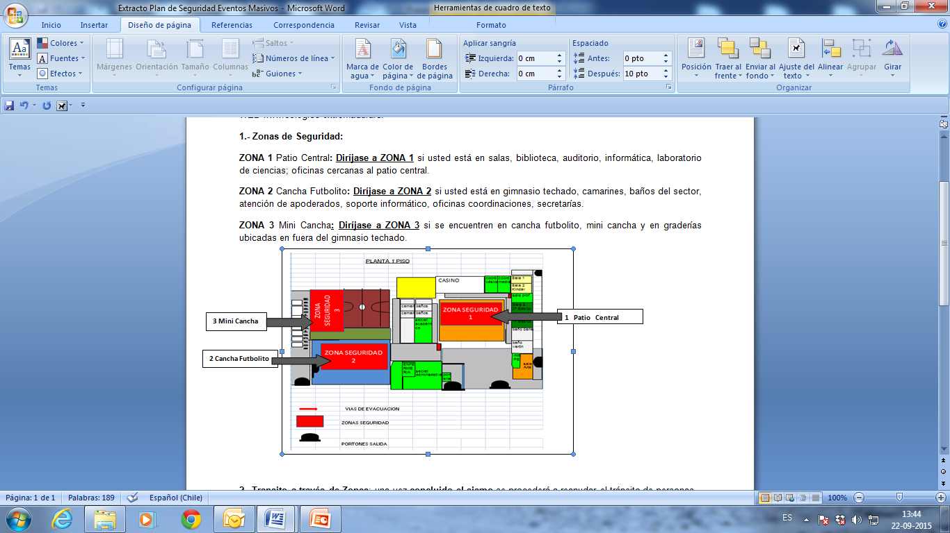

Slide 4
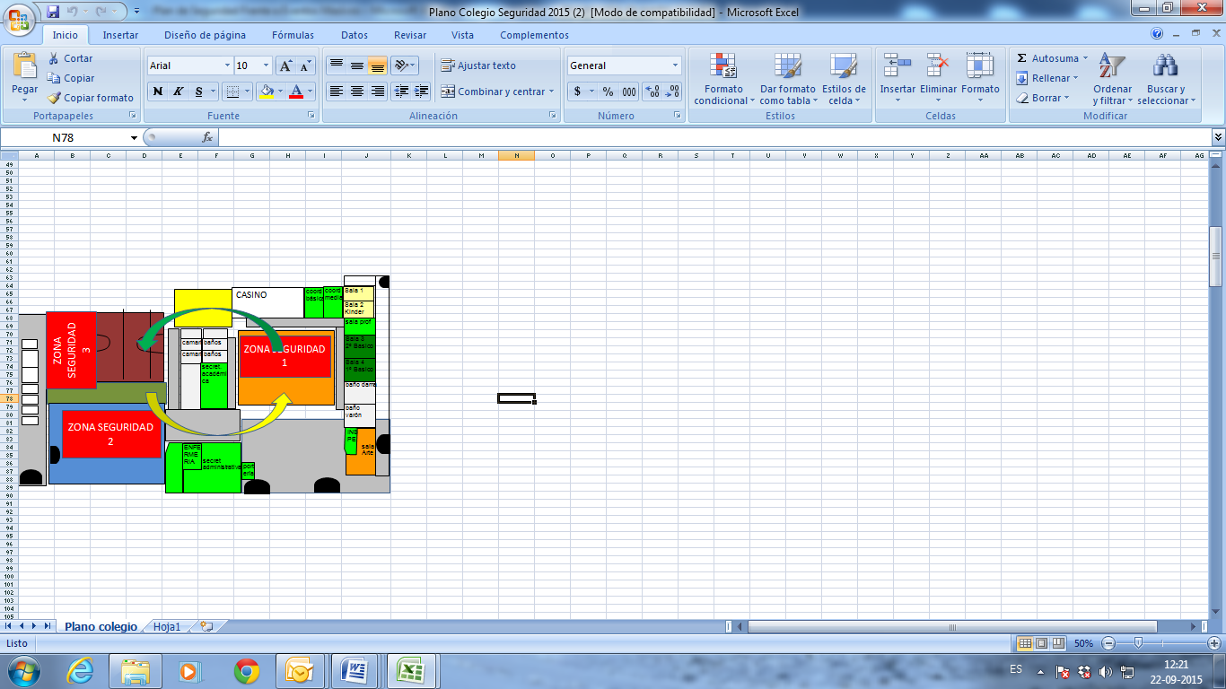
2.- Transito a través de Zonas:
Concluido el SISMO

Slide 5
3.- Retiro de alumnos:
Cada profesor jefe o profesor encargado debe portar en una hoja la lista del curso.
Cada profesor jefe o encargado del curso deberá estar con su curso y verificar la entrega del alumno.
En el caso de que alumnos estén sin ser retirados esperan en comedor junto a personal del colegio para ser retirados.
En casos en los cuales no sea posible llevar a cabo el procedimiento de retiro por ejemplo por necesidad de evacuación inmediata se dejará como punto de encuentro sector de ingreso a condominio por Avda. Las Nieves frente al Colegio.

Slide 6
4.- Incendio
En este caso:
Habrá encargados por zona de extintores nombrados con anterioridad al evento por Jefe de Mantención.
La evacuación del Establecimiento es inmediata hacia el exterior, salvo de personas que se encuentren manejando extintores.
Otro tipo Amenaza: Evacuación inmediata hacia el exterior del Establecimiento.

Slide 7
Recordar que:
“La mejor medida de seguridad es seguir indicaciones de seguridad y mantener la calma y orden”
Plan completo en www.colegios-extremadura.cl

